Slide 1
عمليات مكاتب أمامية
Front office operations
THM505
اسمُ المؤلّف: أحمد عفيفه

Slide 2
مدخل إلى قسم المكاتب الأمامية
الأوّلى

Slide 3
مفهوم المكتب الأمامي.
تصنيف الفنادق.
أنواع الفنادق.
الهيكل التنظيمي للفنادق وقسم المكاتب الأمامية.

Slide 4

مفهوم المكتب الأمامي

Slide 5
تصنيف الفنادق
حجم الفندق، وعدد الغرف.
موقع الفندق.
حجم الغرف الموجودة وتنوعها.
مدى ملاءمة التجهيز والأثاث ومستوى جودتهم والنوعية.
مستوى التجهيزات التقنية وحجمها.
مستوى الخدمات التي تقدم في مختلف أقسام الفندق ومستوى النظافة والصحة وسلامة الغذاء.
مستوى خبرة الموظفين وثقافتهم.
تنوع حجم وعدد الخدمات المقدمة للضيوف.

Slide 6
معايير تصنيف الفنادق
تقسيم الفنادق من حيث الدرجة
الدرجة الممتازة.
فنادق الدرجة الأولى.
فنادق الدرجة الثانية.
فنادق الدرجة الثالثة.

Slide 7
معايير تصنيف الفنادق
التقسيم على أساس عدد النجوم
فنادق خمس نجوم.
فنادق أربع نجوم.
فنادق ثلاث نجوم.
فنادق النجمتين.
فنادق النجمة الواحدة.

Slide 8
معايير تصنيف الفنادق
التقسيم على أساس الملكية
قطاع خاص.
الشركات والسلاسل الفندقية.
فنادق القطاع المختلط.
فنادق حكومية.

Slide 9
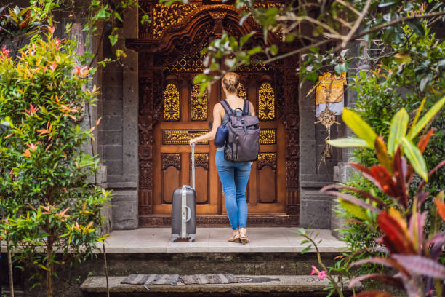
أنواع الفنادق

Slide 10
أنواع الفنادق
الفنادق المؤقتة (المخيمات).
فنادق الإقامة الدائمة.
الفنادق التراثية.
الفنادق العائمة.
فنادق المطارات.
الفنادق الرياضية.
الفنادق العلاجية.
بيوت الشباب.
فنادق العائلة.
الفنادق الخضراء.
فنادق الأجنحة.
فنادق المدن.
فنادق الضواحي.
فنادق العبور.
المنتجعات.
فنادق المؤتمرات.
الفنادق التجارية.

Slide 11
الهيكل التنظيمي
تعريف الهيكل التنظيمي
يعرف الهيكل التنظيمي بأنه البناء أو الإطار الذي يحدد التركيبة الداخلية للفندق، إذ إنه يبين التقسيمات والتنظيمات والأحداث الفرعية التي تقوم بمختلف الأعمال والأنشطة التي يتطلبها تحقيق أهداف الفندق، كما يوضح نوعية العلاقات بين أقسامها وخطوط السلطة وشبكات الاتصال فيها.

Slide 12
الهيكل التنظيمي
أقسام الفندق
إن نجاح أي منشأة يعتمد على مدى ارتباط جميع الإدارات والأقسام ببعضها، أي العمل في ظل ما يسمى (فريق العمل)، فالتعاون بين مختلف الأقسام في الفندق ضروري جداً لتحقيق أهداف الفندق بزيادة عدد الضيوف، ومن ثم زيادة في المبيعات وتحقيق هامش ربح أعلى مع تقليل تكاليف التشغيل.
يقدم الفندق خدماته عبر مجموعة واسعة من الأقسام التي تعمل بشكل متناغم وضمن فريق عمل واحد لتقديم مختلف أنواع الخدمات.

Slide 13
الهيكل التنظيمي
المراكز المحققة للدخل
قسم المكاتب الأمامية.
الأغذية والمشروبات.
العناية بالغرف.
المقسم والاتصالات.
المصبغة والغسيل.
النادي الصحي.
مركز رجال الأعمال.

Slide 14
الهيكل التنظيمي
المراكز الداعمة
الموارد البشرية.
المبيعات والتسويق.
المالية والحسابات.
المشتريات والتخزين.
الصيانة والهندسة.
الأمن والسلامة.

Slide 15
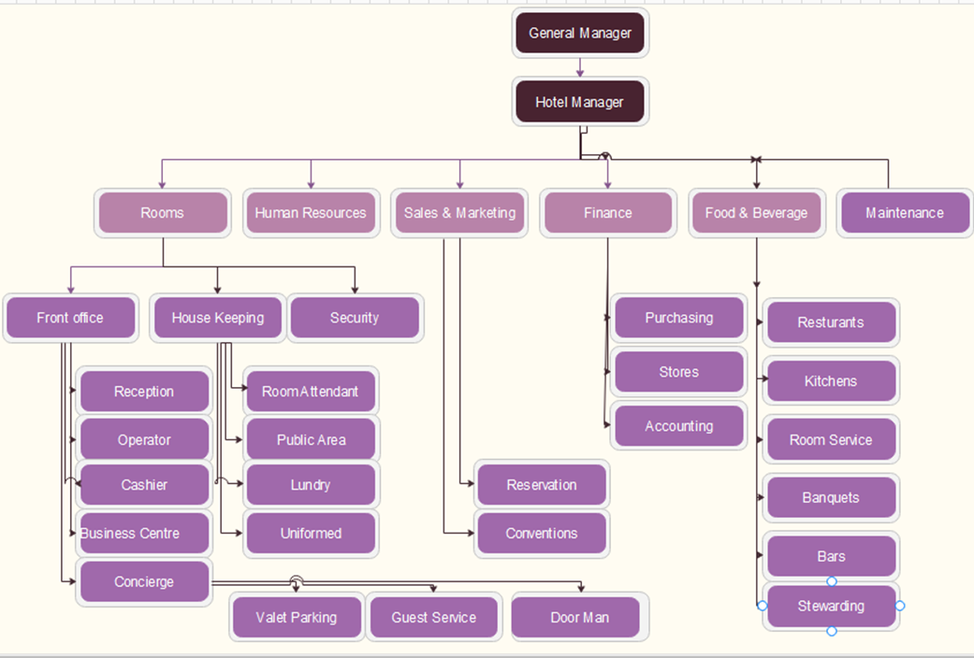
الهيكل التنظيمي
الهيكل التنظيمي لفندق من الدرجة الممتازة

Slide 16
الهيكل التنظيمي
الهيكل التشغيلي للمكتب الأمامي
هناك كثير من الموظفين يعملون بقيادة وتوجيه من مدير المكاتب الأمامية، تتغير الأقسام في هيكل المكاتب الأمامية وفقاً لحجم أعمال الفندق، والحجم المادي، وسياسات إدارة الفنادق.
يجب أن يوفر المخطط التنظيمي لقسم المكتب الأمامي صورة واضحة لخطوط السلطة وقنوات الاتصال داخل القسم . ففي فندق كبير يرأس القسم مدير المكتب الأمامي الذي يساعده مدير الحجز المعني ومدير مكتب الاستقبال ومدير الإيرادات.

Slide 17
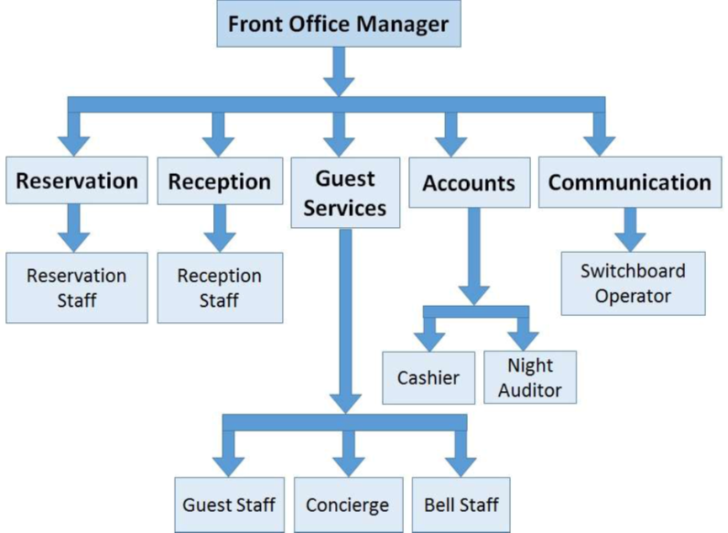
أقسام المكاتب الأمامية للفندق
الهيكل التنظيمي لأقسام المكاتب الأمامية في فندق كبير ومن درجة ممتازة

Slide 18
تم التعرف في هذا الفصل على :
التعرف إلى مفهوم المكاتب الأمامية.
التمييز بين مختلف طرائق تقسيم الفنادق.
التعرف إلى مختلف أنواع الفنادق.
إدراك ماهية الهياكل التنظيمية والتعرف إلى الهيكل التنظيمي للفندق ولقسم المكاتب الأمامية.

